Slide 1
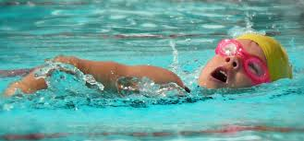
Pedagogia da Natação
Prof.ª Drª Silvana Nóbrega Gomes

Slide 2
Pedagogia da natação
APRENDER
ENSINAR

Slide 3
APRENDIZAGEM
Aprendizagem é um processo pelo qual a conduta se desenvolve ou varia por meio da prática e da experiência
(KRUG & MAGRI, 2012).
A aprendizagem não é um fenômeno diretamente observável, e só pode ser inferida pelo desempenho.
Krug e Magri (2012)

Slide 4
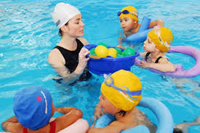
QUAL A ORIGEM DOS PROFESSORES DE NATAÇÃO NO BRASIL?
Ensino mecanicista
E
Detalhista
Ajuda da pedagogia
E
Psicologia

Slide 5
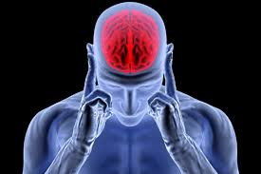
COMO APRENDEMOS?
DIREITO
ESQUERDO
Racional
Detalhista
Mecanicista
Lógico
Criativo
Amplo
Artístico
Corporal

Slide 6
APRENDIZAGEM MOTORA
ESTÍMULO
PROCESSO
RESULTADO
Aprendizagem Motora é a conseqüência da experiência prática de determinada situação e a fixação da resposta adequada a um estímulo específico.

Slide 7
Fases da aprendizagem
Cognitiva
Associativa
Autônoma
Apresentam desempenho mais consistente e preciso, reconhecendo e corrigindo seus próprios erros.
Apresentam erros menos grosseiros, desenvolvem a capacidade de detectá-los e eliminá-los. Desempenho mais consistente.
Fase inicial da aquisição, caracterizada por um desempenho inconsistente e grandes quantidades de erros, sem capacidade de auto correção.
Gallahue e Dornnelly (2006)

Slide 8
FATORES QUE INFLUENCIAM A APRENDIZAGEM
Físico
Fisiológico
Psicológico
Técnicos
Social
Notes:
Fisico-estado organico
Psicologico-esperança de sucesso ou medo de fracasso

Slide 9
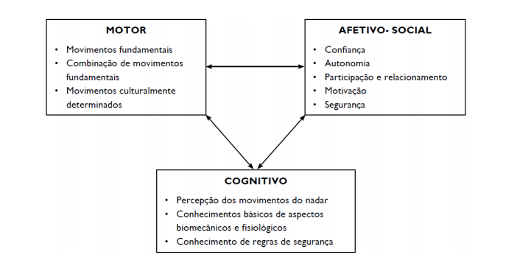
FATORES QUE INFLUENCIAM A APRENDIZAGEM

Slide 10
FATORES DOS ALUNOS A SEREM OBSERVADOS
Histórico do aluno
expectativas
Motivo

Slide 11
Características dos alunos de nível iniciante
Os movimentos dos alunos são, geralmente, desordenados e desajeitados.
O aprendiz começa ativamente, tentando aprender e construir um plano mental de atividade.
Ele tende a prestar atenção em toda informação que está disponível,
É incapaz de visualizar o que é relevante.
Notes:
Estágio de exploração e descoberta

Slide 12
Características dos alunos de nível intermediário
O aluno é capaz de executar a habilidade de uma maneira próxima da habilidade definitiva.
Ele tem uma melhor compreensão sobre a habilidade
Os movimentos descoordenados e desajeitados , praticamente desaparecem.
O aluno destina mais atenção à meta de tarefa, conta com menos dicas verbais ou visuais e se preocupa mais com a percepção.
Notes:
Estágio de combinação e aplicação

Slide 13
Características dos alunos de nível avançado
O aluno tem uma compreensão da habilidade
Os movimentos se tornam altamente coordenados e controlados.
É capaz de ignorar a informação irrelevante, e não se incomoda com distrações, ou seja, parece agir automaticamente.
Notes:
Estágio de performance e individualizado

Slide 14
PROBLEMAS NO PROCESSO ENSINO/APRENDIZAGEM
Medo
Ansiedade
Retenção
Transferência de aprendizado

Slide 15
Quando o professor torna-se a origem do erro no no processo ensino/aprendizagem
Não conhece o processo de desenvolvimento motor e estabelece conteúdos inadequados aos alunos.
Não tem conhecimento do processo de aprendizagem motora sendo incapaz de identificar em que fase de aprendizagem se encontra o aluno.
Não conhece a estrutura da habilidade a ser ensinada, sendo incapaz de relacionar o conteúdo da habilidade com o desenvolvimento do aluno.
Não leva em consideração a limitação de processamento humano e capacidade de memória, transmitindo muitas informações, de uma só vez, sem dar tempo adequado de processamento.

Slide 16
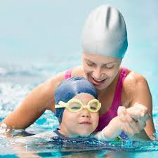
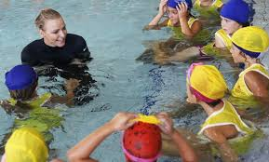
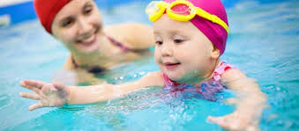
Não leva em consideração as diferenças individuais.
Não avalia a capacidade de entendimento dos alunos, estabelecendo objetivos muito além de suas capacidades.
Não utiliza estratégias de ensino adequadas às habilidades ensinadas.
Não utiliza feedback para rever objetivos e métodos de instrução.

Slide 17
FASES DO DESENVOLVIMENTO
07-12 anos
Aperfeiçoamento da técnica dos 4 nados
Saídas e viradas
Iniciação competitiva
Habilidades como: metragem de treino,ritmo e espaço.
Estágio 1
Período Sensório Motor
Estágio 2
Período Pré-operacional
Estágio 3
Períodos das operações concretas
Estágio 4
Período das operações formais
Natação para bebês
0-24 meses
02 a 07 anos
Movimentos específicos da pernada
Coordenação dos movimentos de perna e braço e respiração
Atividades recreativas
A partir dos 12 anos até a fase adulta
Condicionamento físico
Correções posturais,
Treinamento de atletas velocistas, meio fundista e fundista
Travessias de médio percurso (10,000 m)
Piaget (2012)

Slide 18
O crescimento do indivíduo de forma integral, crítica e criativa envolverá respostas psicoafetivas, ou seja, o indivíduo participando ativa e conscientemente de sua aprendizagem.

Slide 19
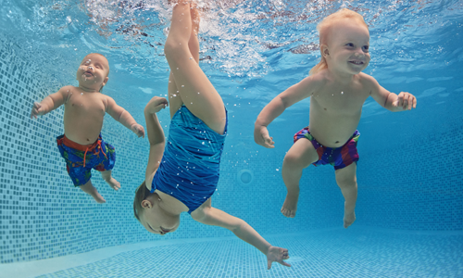
Habilidades Aquáticas

Slide 20
“Aprendizagem é um processo de ação recíproca entre o ser humano e o meio biológico ou cultural”
Lima (2007)
Equilíbrio
Propulsão
Respiração
Habilidades específicas da natação
Notes:
A aprendizagem não é um fenômeno diretamente observável, e só pode ser inferida pelo desempenho.
o bom ensinamento da natação, vários fatores devem ser levados em conta. Cada indivíduo apresenta um ritmo diferente de aprendizado, experiências anteriores com o meio líquido, objetivos com a prática da modalidade, e estas individualidades devem ser consideradas no momento de se elaborar uma aula.

Slide 21
EQUILÍBRIO
Meio terrestre
Meio aquático
Posição do corpo e cabeça na vertical,
olhar na horizontal,
Ação exclusiva da força da gravidade.
Posição do corpo e da cabeça na horizontal.
Olhar na vertical,
perda dos apoios plantares,
ação das forças da gravidade e da impulsão hidrostática
Notes:
O HOMEM É BÍPED NA POSIÇÃO VERTICAL, NADAR É PRECISO ESTAR NA HORIZONTAL
PROPULSÃO MODIFICA TOTALMENTE POSIÇÃO E HÁBITOS NATURAIS
Diminuição da força da gravidade, da horizontalidade do corpo e da perda dos apoios dos membros inferiores indispensáveis para o equilíbrio vertical

Slide 22
PROPULSÃO
Meio terrestre
Meio aquático
Membros inferiores são os propulsores,
Membros superiores os equilibradores
Membros superiores são os propulsores,
Membros inferiores os equilibradores
Notes:
O HOMEM É BÍPED NA POSIÇÃO VERTICAL, NADAR É PRECISO ESTAR NA HORIZONTAL
PROPULSÃO MODIFICA TOTALMENTE POSIÇÃO E HÁBITOS NATURAIS
Diminuição da força da gravidade, da horizontalidade do corpo e da perda dos apoios dos membros inferiores indispensáveis para o equilíbrio vertical

Slide 23
RESPIRAÇÃO
Meio terrestre
Meio aquático
Dominância nasal
Ato reflexo na inspiração,
Expiração passiva
Dominância bucal,
Ato voluntário, com inspiração automática e expiração ativa.

Slide 24
O meio aquático cria sensações novas, modifica o equilíbrio, permite experimentar as próprias capacidades motoras.

Slide 25
Estratégia é a “arte de aplicar os meios disponíveis ou explorar condições favoráveis com vista a objetivos específicos” (Ferreira, 200,p.321)
Estratégia diz respeito a ensinar uma habilidade motora, reunindo os elementos utilizados nas decisões tomadas com relação à organização do ambiente, à aplicação dos métodos de ensino e à organização das tarefas.
(Freudenheim, Gama e Carracedo, 2003)

Slide 26
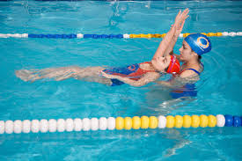
APRENDENDO A ENSINAR

Slide 27
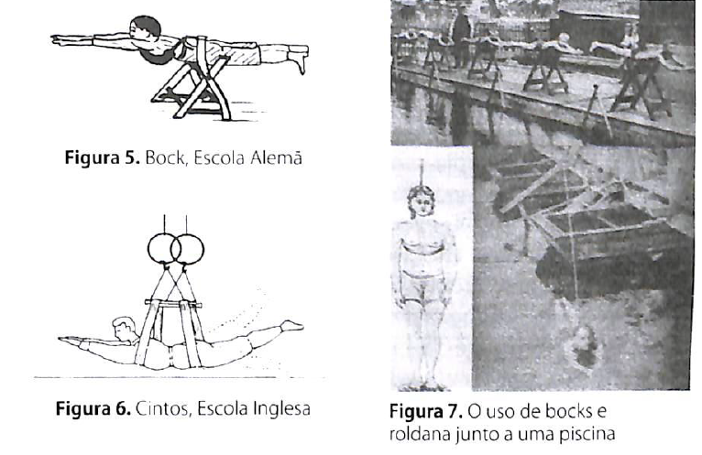
MÉTODOS DE ENSINO DA NATAÇÃO
Notes:
Em 1723-1790

Slide 28
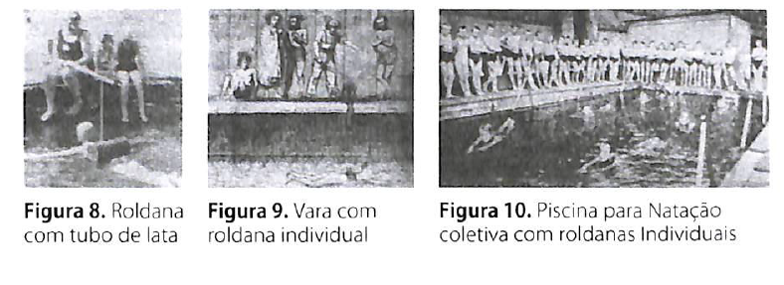
MÉTODOS DE ENSINO DA NATAÇÃO

Slide 29
Ensinar é a capacidade de estar atento e de utilizar as possíveis conexões com o aprendiz em todos os domínios do comportamento humano
“Para ensinar, antes de mais nada é preciso aprender a ciência do ensino, como ensinar”
Reis, (2011)
Apolinário e cols.( 2016).

Slide 30
MÉTODOS DEAPRENDIZAGEM
Condicionamento clássico de PAVLOV
APRENDIZAGEM ATRAVÉS DE RESPOSTAS CONDICIONADAS
Desenvolvido por THORNDIKE
APRENDIZAGEM ATRAVÉS DE ERRO E ACERTO
A modelagem no BEHAVIORISMO
APRENDIZAGEM ATRAVÉS DA GESTALT
Criada por WERTHEIMER, KOHLER E KOFFKA(1880-1940)
APRENDIZAGEM ATRAVÉS DAS APROXIMAÇÕES SUCESSIVA
Notes:
Pavlov- apresenta o som de uma campainha ao cachorro (estímulo neutro), em seguida um alimento, percebeu-se que o cachorro ao ouvir a campainha salivava (estímulo condicionado). Muito utilizado no período sensório-motor 0 a 2 anos, por se tratar de um período comportamental e não cognitivo.
A Gestalt foi criada pelos psicólogos alemães Max Wertheimer (1880-1943), Wolfgang Köhler (1887-1967) e Kurt Koffka (1886-1940)
BEHAVIORISMO Citando SKINNER (2003, p.101) “o condicionamento operante modela o comportamento como o escultor modela a argila. […] No mesmo sentido, um operante não é algo que surja totalmente desenvolvido no comportamento do organismo. É o resultado de um contínuo processo de modelagens”.
.

Slide 31
MÉTODOS DE ENSINO
Método de ensino é um conjunto de decisões tomadas pelo professor para alcançar os objetivos de uma aula.
(Gallahue e Dornnelly (2008).
Na Educação Física Muska Mosston, 1966 introduziu dois métodos de ensino:
DIRETO
Ou
Reprodução
INDIRETO
Ou
Produção

Slide 32
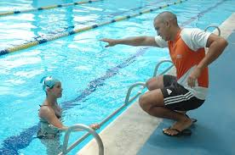
MÉTODOS DE ENSINO
ENSINO DIRETO (ou de reprodução)
Método tradicional, centrado no professor, que envolve os alunos em processo de raciocínio de baixa ordem, como memória, lembrança, identificação e operação de conhecimento passado e presente.
VANTAGENS:
É eficiente e centrado no objetivo.
Pequenas chances de interpretações errôneas por parte dos alunos,
O professor tem total controle da aula.
Chega direto ao ponto.
DESVANTAGENS:
Tende a promover um aprendizado esteriotipado, sempre o mesmo;
Sem a presença do aluno.

Slide 33
MÉTODOS DE ENSINO
TIPOS DE ENSINO DIRETO
Método por inclusão
Método por comando
Método por prática
Método por auto-avaliação ou auto verificação
Método Recíproco

Slide 34
MÉTODOS DE ENSINO
Método por comando
Neste método as decisões/comandos são tomadas pelo professor como objetivo que o aluno aprenda a tarefa rapidamente e com exatidão.
O aluno reproduz, duplica e realiza a habilidade de maneira uniforme e replicada.
Notes:
Tarefa: Realizar propulsão de perna do nado crawl
Prof: explica e demonstra
Aluno: executa

Slide 35
MÉTODOS DE ENSINO
Método por prática
A forma de ensinar é a mesma do ensino por comando, mas permite ao aluno um maior poder de decisão quanto a ordem, início, intervalo, ritmo e fim da prática.
Notes:
Realizar uma tentativa de perna de crawl, uma de costa e uma lateral.
Alunos:decidem a ordem da tarefa, momento de início e fim e intervalo

Slide 36
MÉTODOS DE ENSINO
Método Recíproco
Este método utiliza o ensino entre dois alunos ou dois grupos, o que permite um trabalho com parceiros na aprendizagem de uma nova habilidade.
Notes:
Propulsão de penas lateral direita do nado crawl
Alunos: ensino entre dois alunos
Mini professor: fornece feedback aos alunos orientados pelo professor

Slide 37
MÉTODOS DE ENSINO
Método por auto-avaliação ou auto verificação
Este método estimula o aluno a desenvolver a consciência a respeito do seu movimento, ou seja, aprendem a observar o seu próprio movimento baseado em critérios específicos que levam à consciência cinestésica.
Notes:
Realizar 25m nado crawl
Realiza a tarefa e autoavalia seu desempenho
Prof: observa o desempenho e a exatidão da autoavaliação, oferce feedback respeitando as autoavaliações.

Slide 38
MÉTODOS DE ENSINO
Método por inclusão
Envolve os alunos nas decisões sobre o conteúdo da aula, a tarefa e o nível de desempenho correto a ser alcançado.
Notes:
Realizar 3 tentativas de 25m borboleta (1ª com 3 tempos, 2ª com dois tempo, 3ª sem tempo)
Alunos: escolhem a tarefa a realizar

Slide 39
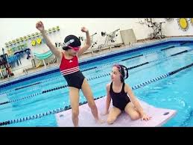
MÉTODOS DE ENSINO
ENSINO INDIRETO (ou de produção)
Método indireto, centrado no aluno, e desempenham um importante papel na aprendizagem de habilidades motoras, particularmente nos primeiros estágios da aprendizagem de uma habilidade.
VANTAGENS:
Auxilia as crianças a se envolverem mais no processo de aprendizagem
Estimula a exploração e a experimentação de movimentos variados.
DESVANTAGENS:
Consome muito tempo
É difícil de ser utilizado por parte dos professores
Há dificuldades de controle de aula.
Notes:
Quando o centro da aprendizagem é o aluno, imagina-se que cada um aprende de forma diferente. Por isso, são estabelecidos objetivos, conteúdos, estratégias e avaliação respeitando o nível, eo ritmo de desenvolvimento das crianças.

Slide 40
MÉTODOS DE ENSINO
TIPOS DE ENSINO INDIRETO
Descoberta divergente
Descoberta guiada
Descoberta convergente

Slide 41
MÉTODOS DE ENSINO
Descoberta guiada
Nesse método os professores preparam uma sequência de questões para ajudar o aprendiz a fazer uma descoberta que requer uma única resposta correta.
Notes:
Realizar a saída de bloco submersa com diferentes posições
Prof; orienta a tarefa, questiona o aluno sobre as diferentes características dos mov (posição dos pés, dos braços, do corpo, da cabeça durante o movimento.

Slide 42
MÉTODOS DE ENSINO
Descoberta convergente
Os alunos são desafiados a encontrar soluções corretas para a tarefa do movimento apresentado pelo professor sem nenhuma pista ou direcionamento. Quando necessário, o professor oferece feedback ou sugestões sem dar a solução.
Notes:
Realizar a imersão profunda
Prof: orienta a tarefa e desafia os alunos a descobrirem como cumprir
Alunos:escolhem as possibilidades, execusão e a ordem para cumprir a tarefa

Slide 43
MÉTODOS DE ENSINO
Descoberta divergente
O professor envolve as crianças na descoberta e na produção de novas respostas motoras, decide o conteúdo e prepara o problema de movimento para eles.
Notes:
Realizar a propulsão de pernas submersa (10m)
Alunos: descobrirem variação de propulsão de perna e responder as questões levantadas pelo prof.

Slide 44
MÉTODOS DE ENSINO DA NATAÇÃO
PEDAGOGIA DA NATAÇÃO
CORRENTES METODOLÓGICAS
GLOBAL
Instinto de sobrevivência
Necessidade de experiência
ANALÍTICA
Das partes para se chegar ao todo
SINTÉTICA
Estruturação do todo para as partes

Slide 45
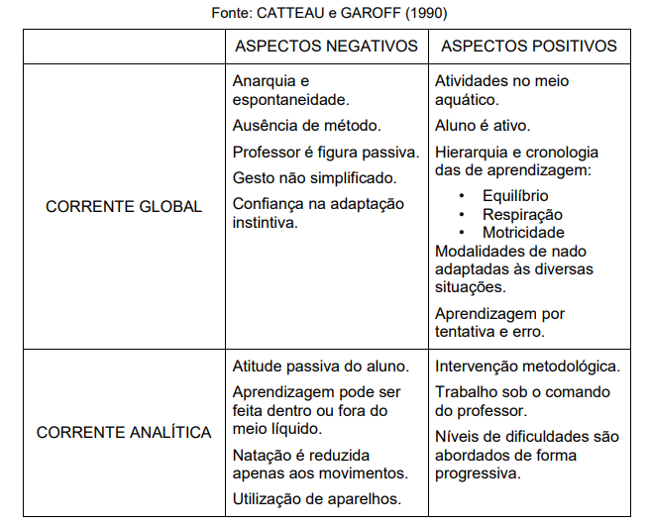
MÉTODOS DE ENSINO DA NATAÇÃO

Slide 46
FATORES A SEREM OBSERVADOS NA APRENDIZAGEM
A ordem de progressão dos exercícios
Freqüência e regularidade das aulas
Número de alunos por aula
Explicações rápidas e com linguagem simples são as melhores, ou seja, deve-se falar lenta e claramente, usando palavras e frases adequadas ao nível dos alunos
Dominar o conteúdo é imprescindível, mas saber transmitir o conteúdo é mais importante.
Notes:
Geralmente quando as explicações são muito longas, muitas das informações são perdidas pelo aluno. Humildade é uma forma de demonstrar conhecimento, querer passar uma imagem de intelectual e utilizar palavras rebuscadas não trazem resultados favoráveis. Dominar o conteúdo é imprescindível, mas saber transmitir o conteúdo é mais importante.

Slide 47
NATAÇÃO MULTIDICIPLINAR
No ensino da natação, diversos esportes aquáticos podem ser trabalhados como conteúdo, essa proposta da natação é chamada de multidisciplinar. Utilizada principalmente com alunos iniciantes, significa a formação multidimensional do indivíduo, estimulando-o nas mais variadas e diferentes qualidades físicas, técnicas, táticas, psicológicas e sociais.
(Paula e Balbinotti, 2009)

Slide 48
AMBIENTAÇÃO AQUÁTICA
Em grupo de 6 pessoas, prepare uma aula de ambientação aquática com os seguintes elementos:
Identifique o método ou combinação deles a ser utilizado
Apresente no plano os aspectos: motores, afetivos-sociais e cognitivos;
Tente inserir elementos da natação multidisciplinar.

